Slide 1
BÀI 8:
THAO TÁC NHÁY ĐÚP CHUỘT
Họ và tên giáo viên – Lớp 1

Slide 2

- Biết được thao tác nháy đúp chuột
- Biết vận dụng thao tác nháy đúp chuột để làm việc với máy tính

Slide 3

Khởi động
Trong các vật sau đây, vật nào do con người tạo ra?
- Ở bài học trước các em đã học thao tác với chuột nào? Hãy lên bảng và thực hiện lại các thao tác đó trên máy tính của thầy/cô.

Slide 4

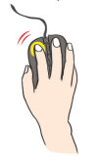
1. Thao tác nháy đúp chuột
Dùng ngón tay trỏ nháy hai lần liên tiếp vào nút trái chuột rồi thả ra

Slide 5

2. Thực hiện mở phần mềm Gcompris và tìm hiểu giao diện phần mềm
Nháy đúp và biểu tượng trên màn hình

Slide 6
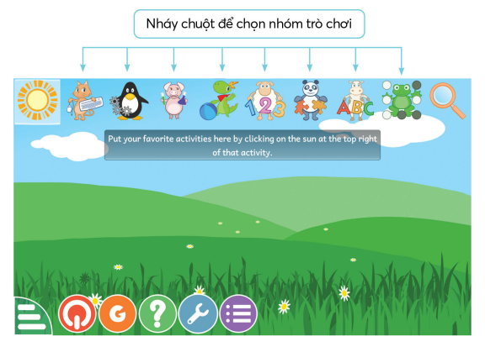
2. Thực hiện mở phần mềm Gcompris và tìm hiểu giao diện phần mềm
Giao diện chính của phần mềm

Slide 7
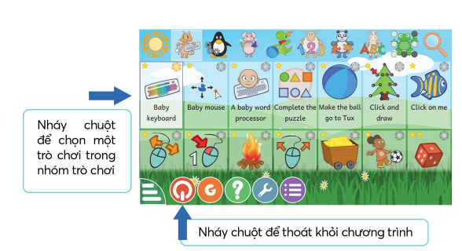
2. Thực hiện mở phần mềm Gcompris và tìm hiểu giao diện phần mềm

Slide 8
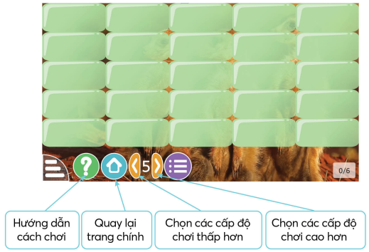

3. Khám phá các trò chơi luyện tập nháy đúp chuột trong phần mềm GCompris
Lần lượt khám khá các cấp độ cao hơn của trò chơi.

Slide 9

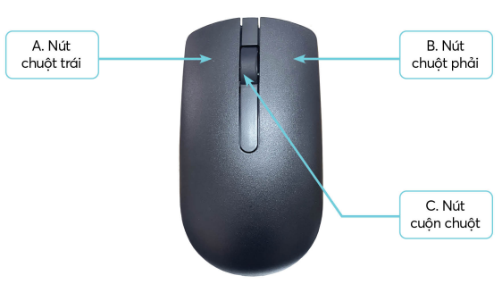
Khoanh vào đáp án đúng:
Thao tác nháy đúp chuột là nhấn hai lần liên tiếp vào nút nào của chuột máy tính

Slide 10
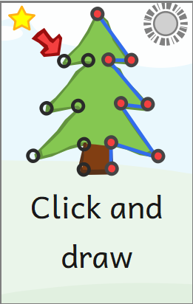
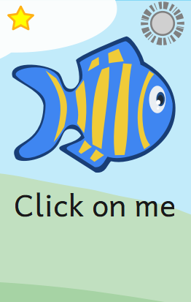
2. Mở phần mềm GCompris và chơi các trò chơi theo hướng dẫn:
Nhấn chuột trái lần lượt vào các vị trí xuất hiện để vẽ hình
Nhấn chuột trái vào các chú cá xuất hiện trên màn hình

Slide 11


1. Nháp đúp chuột vào biểu tượng.
2. Nháy đúp chuột vào nút ở góc trên, bên phải cửa sổ đang mở

Slide 12
Bài 8: Thao tác nháy đúp chuột

